Slide 1
Kakkosten vanhempainilta
5.5.2026
Ylioppilaskirjoitukset, niiden hajauttaminen ja kirjoituksiin valmistautuminen

Slide 2
Ylioppilaskirjoitusten ainevalinnat
Mikä kiinnostaa itseä
Mikä sujuu hyvin
Todistusvalinta jatko-opintoihin yliopistossa ja AMK:ssa
    Yliopistoon pisteytetään yo-todistuksesta oppiaineita eri tavalla, eri koulutusaloittain ja oppilaitoksittain
          Kevään 2026 hakuun pisteytyksiä yhdenmukaistetaan aloittain
    Ammattikorkeakoulussa pisteytetään kaikille aloille viisi ainetta (äidinkieli, vieras kieli /toinen kotimainen, matematiikka, vieras kieli / reaali.
Myös valintakokeet väylä päästä jatko-opintoihin!
ILMO-työkalu – Tuleeko sinusta ylioppilas? (YTL)
https://www.ammattikorkeakouluun.fi
https://www.yliopistovalinnat.fi

Slide 3
Äidinkieli ja kirjallisuus
Matematiikka
Toinen kotimainen kieli
Vieras kieli
Reaaliaine
Kaikkien suoritettava
Vähintään kolmesta ryhmästä suoritettava vähintään neljä koetta.
Yhden suorituksen oltava pitkän oppimäärän koe
→Tutkintoon vaaditaan
viisi ainetta.

Slide 4

Ylioppilaskirjoitussuunnitelma ja hajauttaminen
Montako oppiainetta aikoo yhteensä kirjoittaa?
Kirjoittaako yhtenä, kahtena vai kolmena kertana?
  Montako kirjoitettavaa ainetta tulee syksyyn entä kevääseen?
  Ensin opintojaksot valmiiksi → Lopuksi keskittyy kirjoituksiin
Mitä aineita kirjoitetaan syksyllä ja mitä keväällä?
  Pakolliset ja valtakunnalliset valinnaiset opintojaksot opiskeltava ennen yo-kirjoituksia
  Viimeisten opintojaksojen ja lukion oppimäärän kertaavien opintojen ajankohta lukiossamme
  Arvosanajakauma
  Tärkeää huomioida: reaaliaineiden kirjoituspäivien päällekkäisyys ja hajauttaa eri kerroille:
    uskonto, elämänkatsomustieto, yhteiskuntaoppi, kemia, maantiede, terveystieto
    psykologia, filosofia, historia, fysiikka, biologia

Slide 5
Kirjoitusten hajauttaminen
3 vuoden suunnitelma: K2026, S2026, K2027
3,5 vuoden suunnitelma: S2026, K2027, S2027
4 vuoden suunnitelma: K2027, S2027, K2028

Slide 6

Valmistautuminen yo-kirjoituksiin
Syksyn ylioppilaskirjoituksiin valmistautuminen aloitettava jo kesällä, muutamassa päivässä ei ole mahdollista omaksua laajoja tietokokonaisuuksia
  Onko kesätöitä? Kesä- vai heinäkuussa? Miten pitkää päivää ja viikkoa?
  Lomapäiviä myös oltava välissä
  Viimeistään heinäkuussa tulisi aloittaa valmistautuminen
  Kertaa kesällä vain syksyn ylioppilaskirjoituksen oppiaineita
Kevään kirjoituksiin valmistautuminen tulisi aloittaa jo joululta
  Tehokasta valmistautumista ja kertaamista kertaavilla opintojaksoilla 4.jaksossa
  5.jakso kevyemmäksi, jos vielä opintojaksoja tehtävänä
  Hyödynnä kevään lukuloma järkevästi
Huolellinen valmistautuminen antaa varmuutta
Tavoitteet = motivaatio?

Slide 7

Lukusuunnitelma
Tee lukusuunnitelma:
  Aloita kartoittamalla, mitkä aineet kirjoitat ja milloin.
  Hahmota luettavan aineiston kokonaisuus
  →Mihin pitää panostaa erityisesti, mikä jo hallinnassa?
  Aseta realistiset tavoitteet ja jaa opiskeluaika tasaisesti eri aineiden kesken.
      → Montako tuntia päivässä? Realistisuus!
  →konkreettinen kalenteri, lukujärjestys tai muu luettavissa oleva suunnitelma
  Sopiva lukupaikka ja -aika.
2. Käytä monipuolisia materiaaleja:
  Kertaaminen, muistiinpanot ja ajatuskartat, tehtävät, videot, abitreenit, vanhat yo-kokeet, kavereiden kanssa opiskelu, abikurssit, opettajien tukimateriaali

Slide 8
Lukusuunnitelma
3. Harjoittele ajanhallintaa:
  Harjoittele koetilannetta tekemällä vanhoja kokeita aikarajoituksella. Tämä auttaa hallitsemaan aikaa ja vähentää stressiä.
4. Pidä huolta hyvinvoinnistasi:
  Tehokas työskentely, mutta myös riittävä uni, terveellinen ruokavalio, tauot, liikunta ja harrastukset parantavat keskittymiskykyä ja oppimista.
  Lähipiirin tuki ja tsemppaus on tärkeää!
  Pienet huomioinnit lukemisen lomassa piristää ☺
5. Kysy apua tarvittaessa:
  Opettajat, opinto-ohjaajat ja ystävät voivat tarjota tukea ja vinkkejä.
6. Pysy motivoituneena:
  Muista, miksi kirjoitukset ovat tärkeitä, ja palkitse itsesi pienistä edistysaskelista.

Slide 9
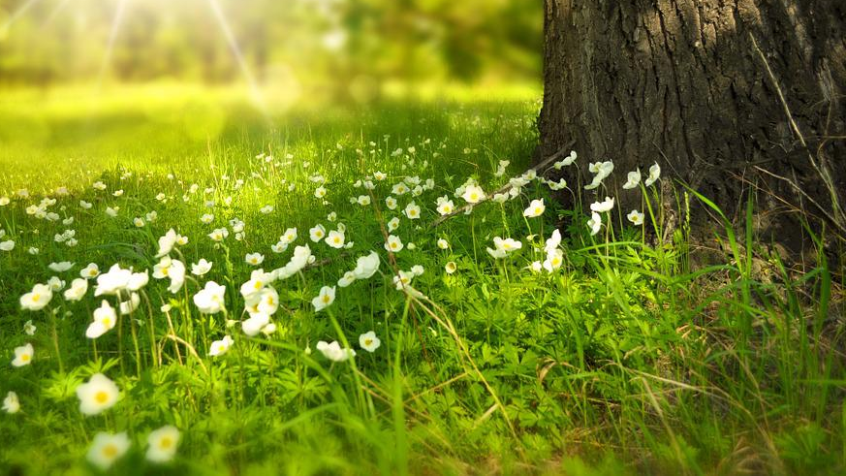
Kesällä pitää muistaa myös rentoutua, lomailla ja kerätä voimia syksyyn, nähdä kavereita ja läheisiä, liikkua jne.
Tehdä mahdolliset kesätyöt hyvin, nauttia ja olla myös ylpeä siitä, kun on saanut töitä
Liian aikainen ja totinen valmistautuminen voi mennä myös ylijännittämiseksi ja stressiksi
Usko omaan itseen ja omiin kykyihin!

